Slide 1
Blade of the Chosen
項目策劃書
終期習作課題匯報
成員：
林文浩
李詩珉

Slide 2
Agenda
01.
游戲簡介
04.
場景製作及特效展示
故事背景
游戲主題和類型
場景搭建
特效製作
02.
組員分工
05.
游戲流程及戰鬥實現
流程設計方式
戰鬥邏輯實現
03.
游戲設計思路
06.
問題解決方案及可優化思路
游戲靈感來源
游戲流程設計
製作時遇到的問題
游戲運行邏輯的優化方案

Slide 3
01.游戲簡介
游戲故事背景、游戲主題和類型

Slide 4
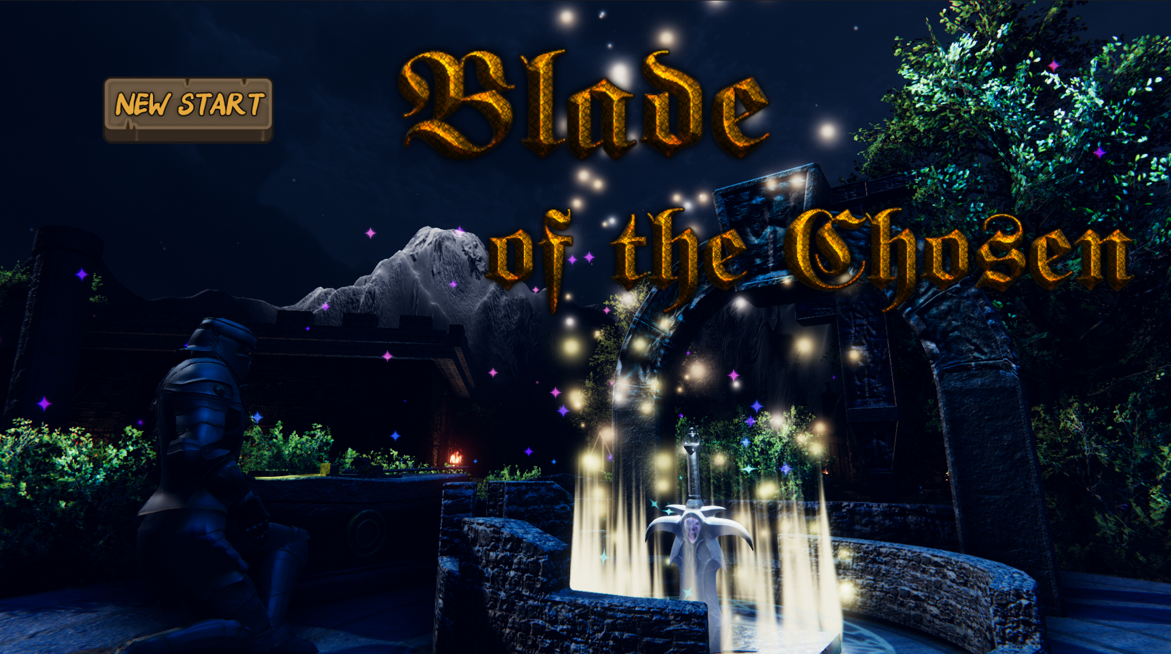
游戲背景故事、游戲主題和類型
中世紀背景綫性回合制戰鬥游戲
01
游戲背景和主題
游戲以中世紀風格為基礎，故事發生在一個被盜賊騷擾的村莊中，主角身爲騎士前來調查，幫助村民解決問題。
02
游戲類型
本作為綫性流程的回合制戰鬥游戲，玩家通過任務引導，完成一系列任務流程，最後與敵人進行回合制戰鬥。

Slide 5
02.組員分工

Slide 6
組員分工
团队结构
林文浩
李詩珉
場景搭建、鏡頭設計及動畫製作
游戲流程設計、編寫，戰鬥邏輯實現

Slide 7
03.游戲設計思路
游戲靈感來源
游戲流程設計

Slide 8
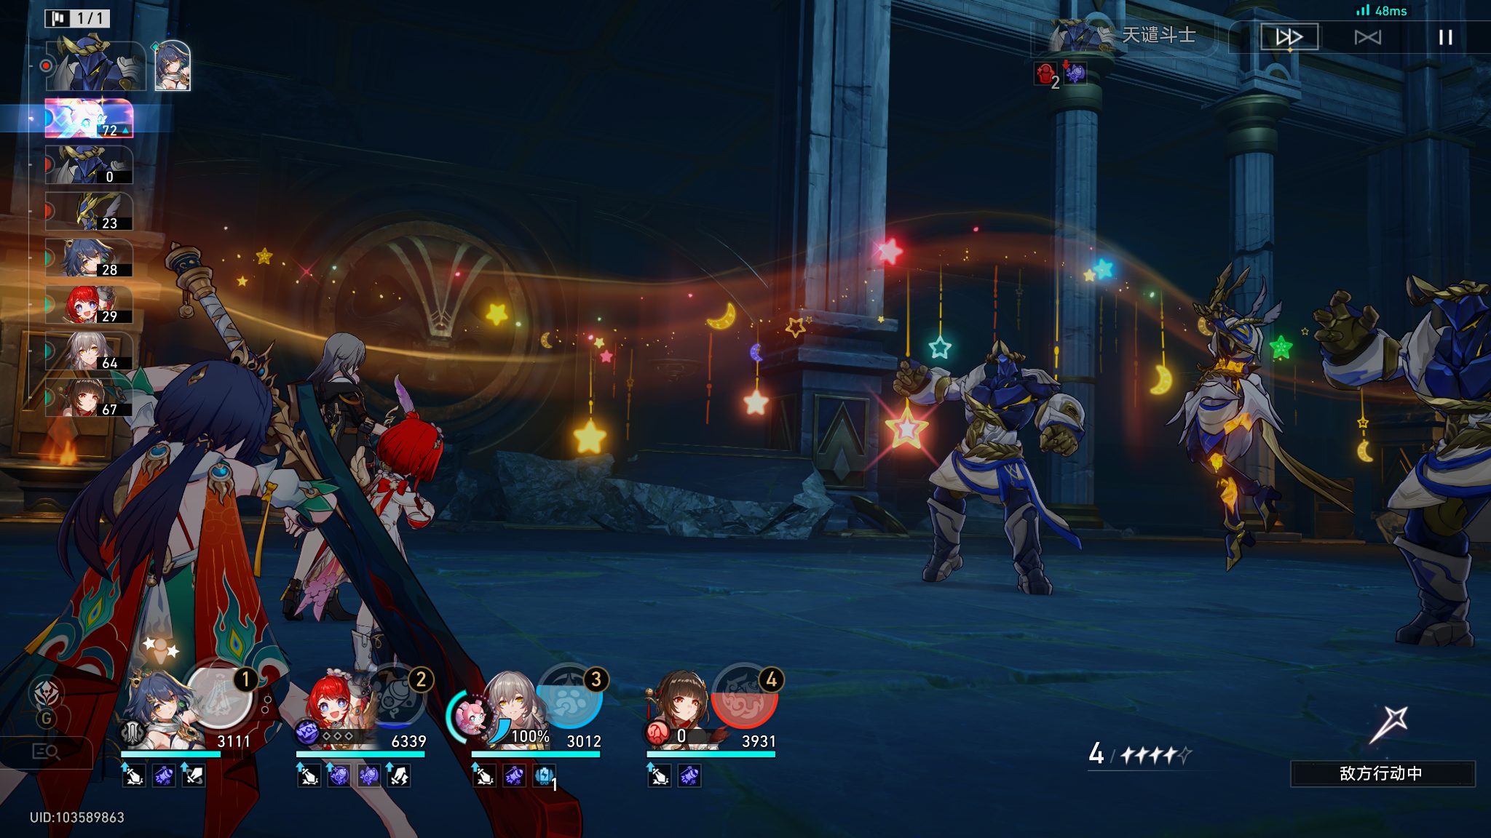
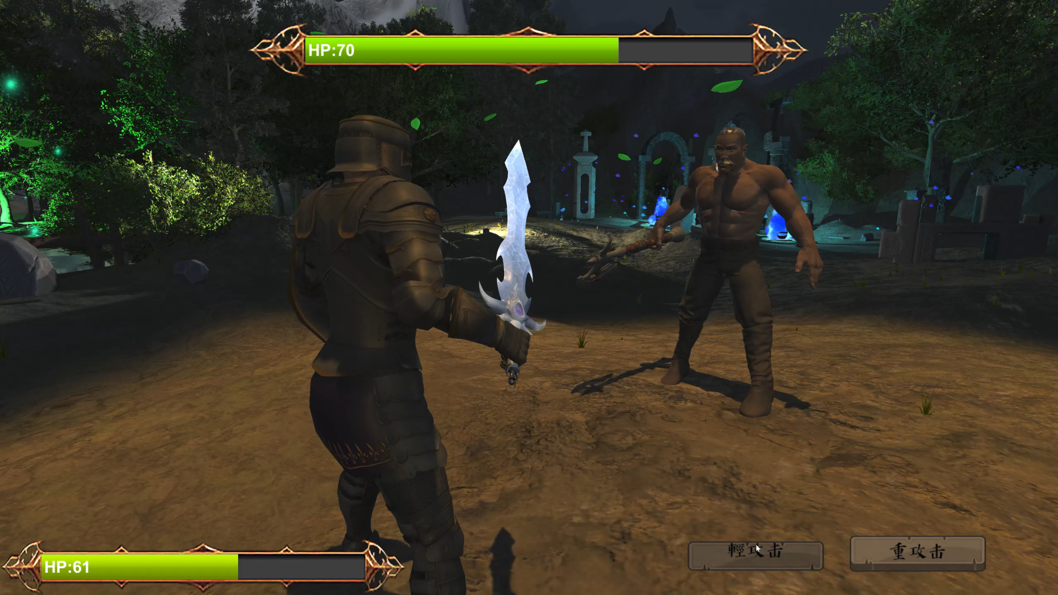
游戲設計靈感來源
參考對象
1
《崩壞：星穹鐵道》
參考内容
《崩壞：星穹鐵道》為回合制戰鬥游戲，但與傳統和回合制不同，游戲設計了一樣名爲追加攻擊的系統，讓角色能在回合外進行攻擊。
2
創新内容
3
游戲的戰鬥系統同樣以傳統的回合制為基礎，添加了名爲防禦反擊的攻擊方式，主角通過在敵人的回合中主動進行防禦，觸發減傷及反擊效果。

Slide 9
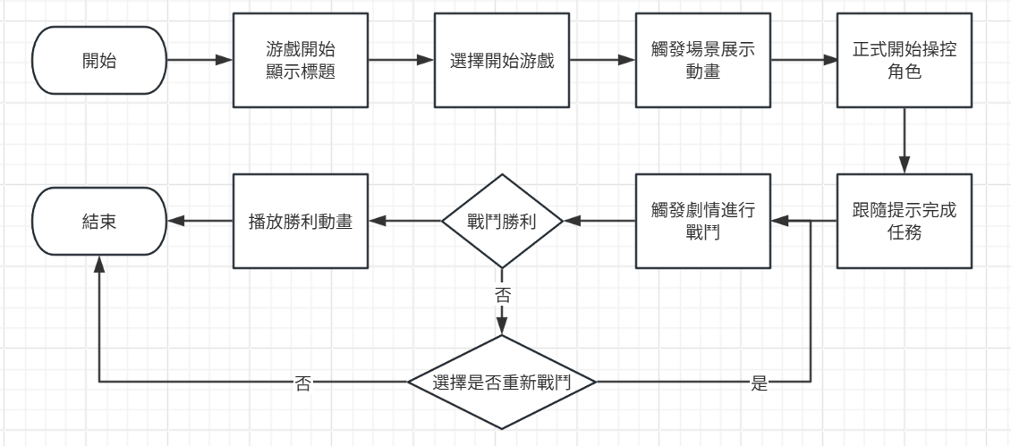
游戲流程設計
游戲流程圖

Slide 10
游戲流程設計
使用技術
基於Unity引擎，使用其自帶的各項功能實現游戲流程開發
01
02
03
動畫播放
游戲流程邏輯
戰鬥模塊
使用TimeLine、Animation繪製動畫，通過AnimationController控制播放。
使用Fungus實現鏡頭、動畫的開關，及綫性的任務流程開發。
基於通過Unity引擎代碼與Fungus聯動實現戰鬥流程的開發

Slide 11
04.場景搭建及特效展示
場景搭建
特效製作
鏡頭動畫製作

Slide 12
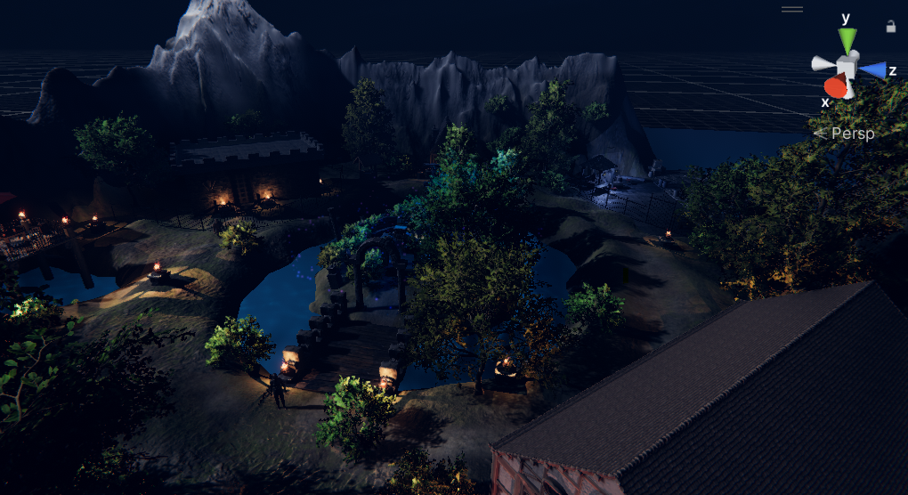
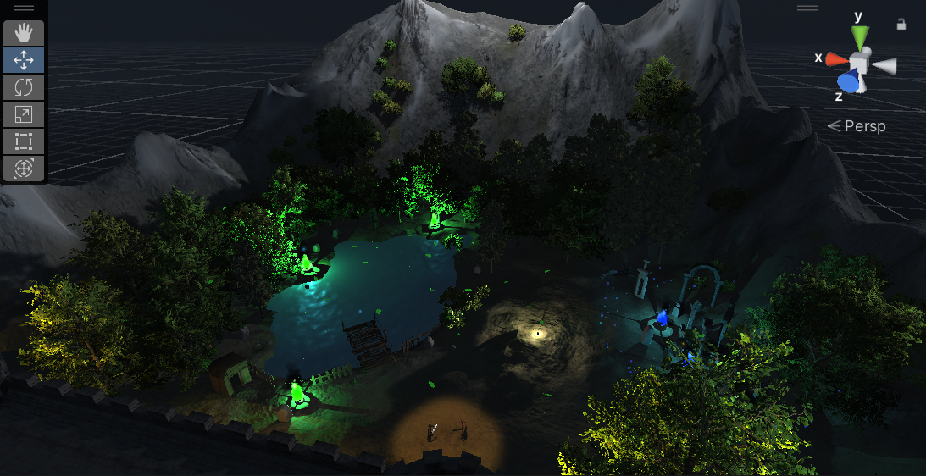
場景建設
靈感
1
湖中劍, 外城廢墟
目標
營造一個神秘恬靜的小城鎮, 在湖中間有一把有精靈棲息的劍, 等待英雄來臨。 城外是有遺跡的山水美景, 同時具平地方便戰斗系統
2
成果
3
透過組合不同素材和燈光, 打造出了兩個祕林場景

Slide 13
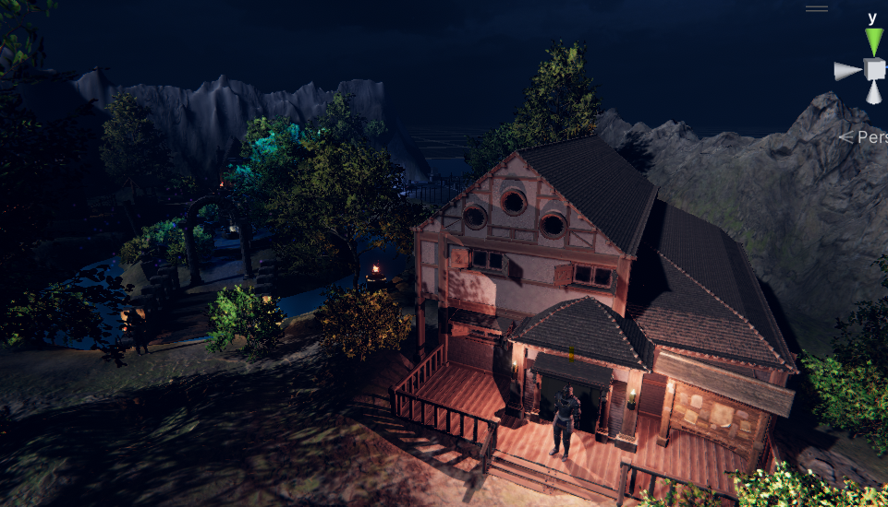
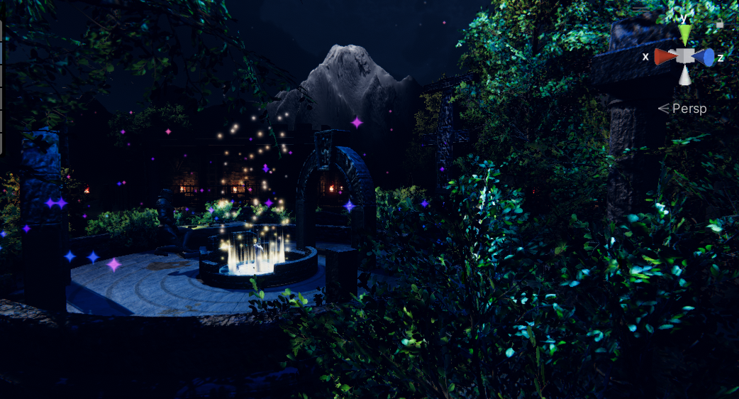
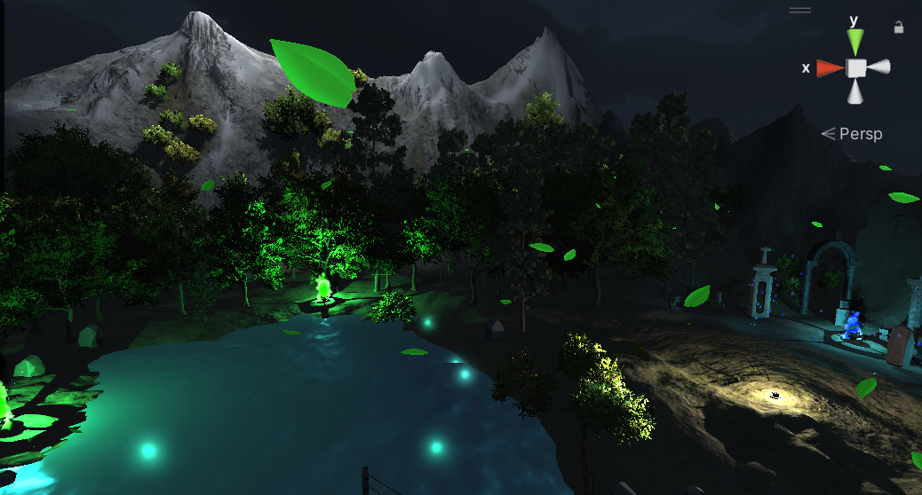
燈光
透過光線營造祕林場景
冷暖色
高光
VFX粒子效果
對比
山頂, NPC 及特殊物品額外打燈
例如落葉, 浮光
表現劍中精靈

Slide 14
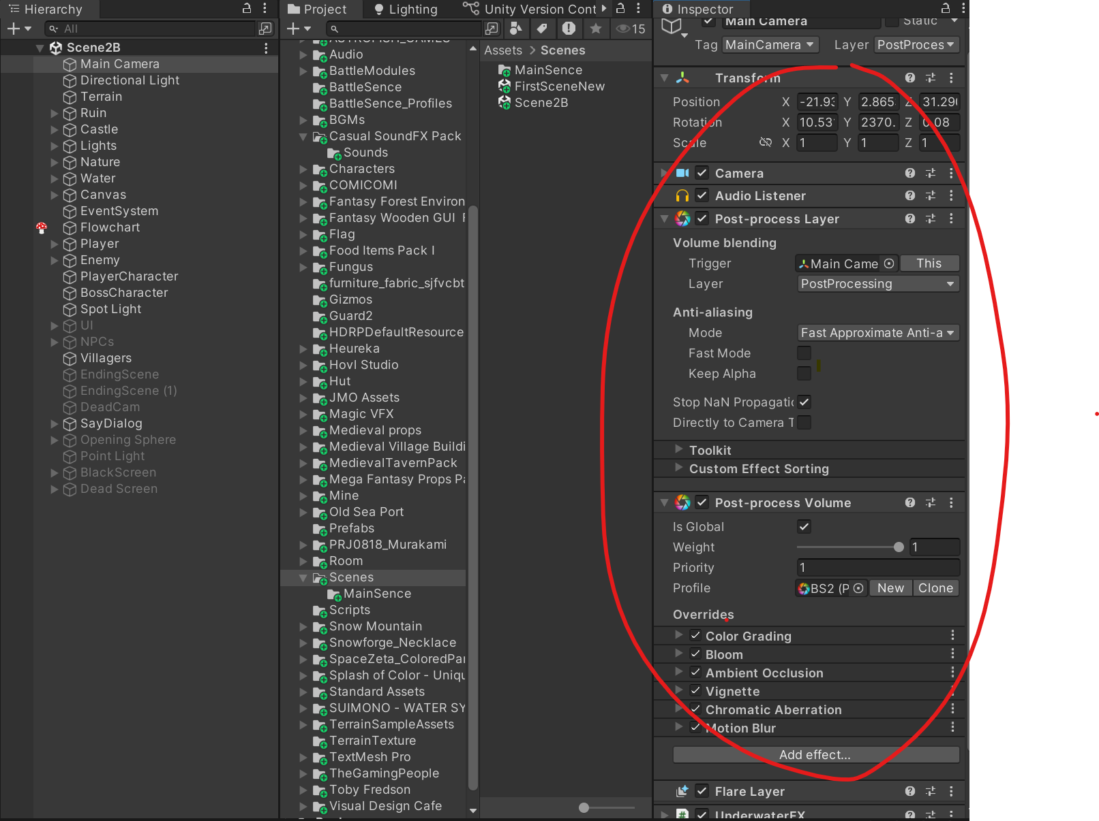
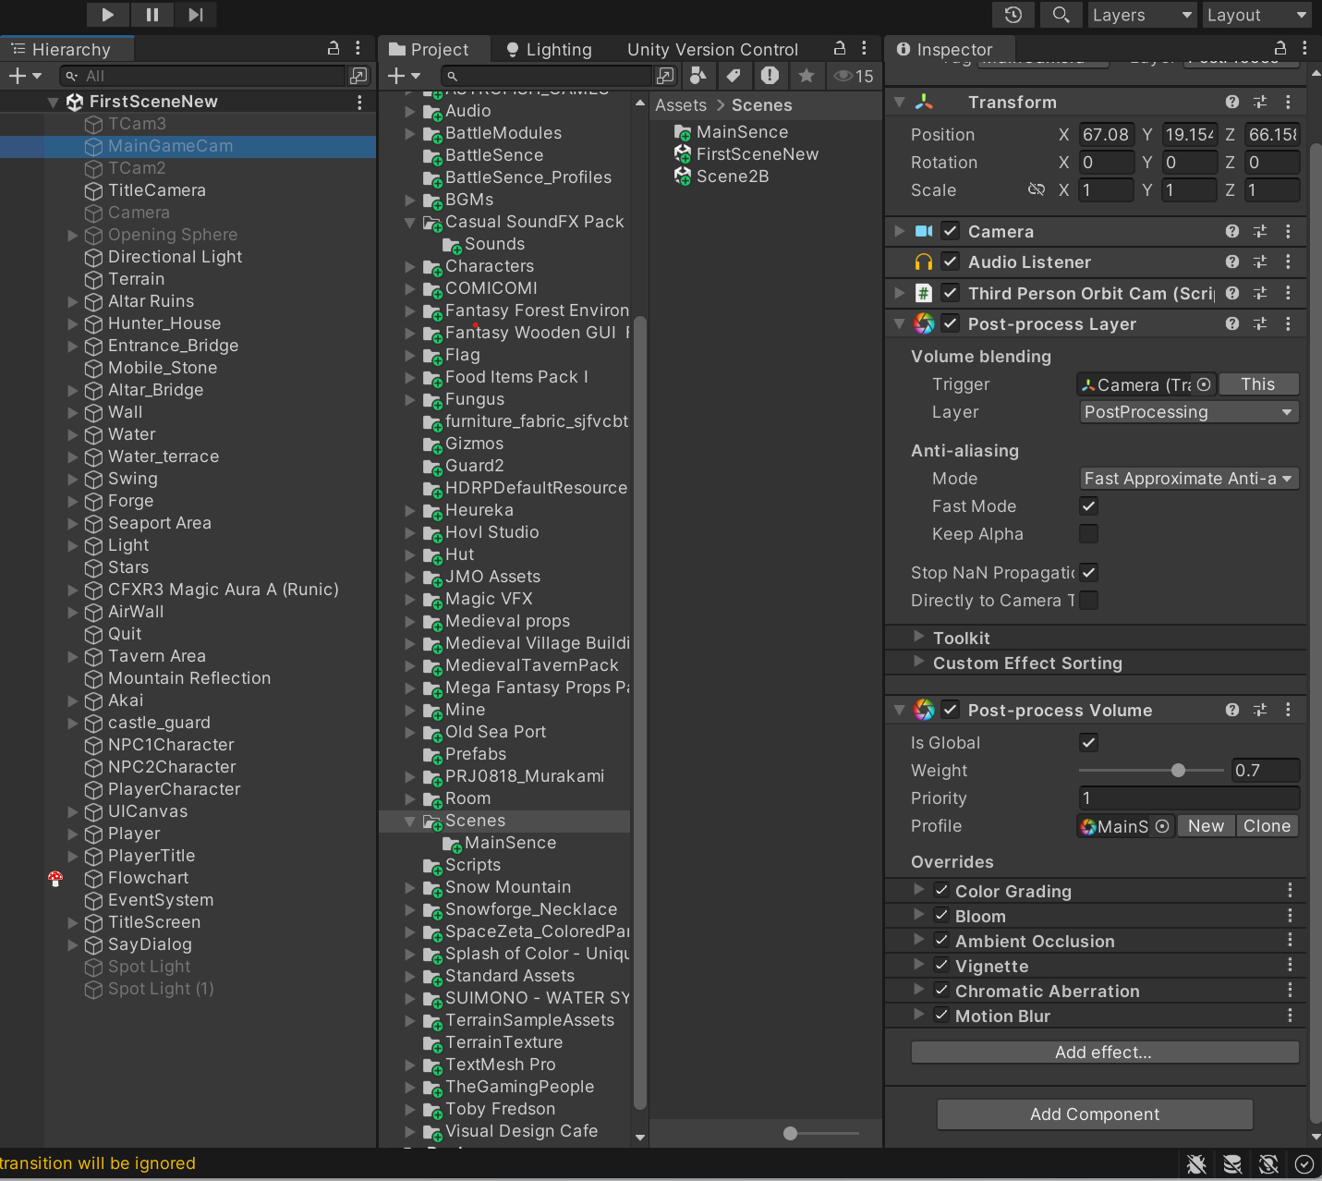
Post-Processing
兩個場景不同設定
Color grading
控制光度及偏色, 冷暖度
Ambient Occlusion
景深, 陰影的重量
Motion Blur
使景頭移動更順暢

Slide 15
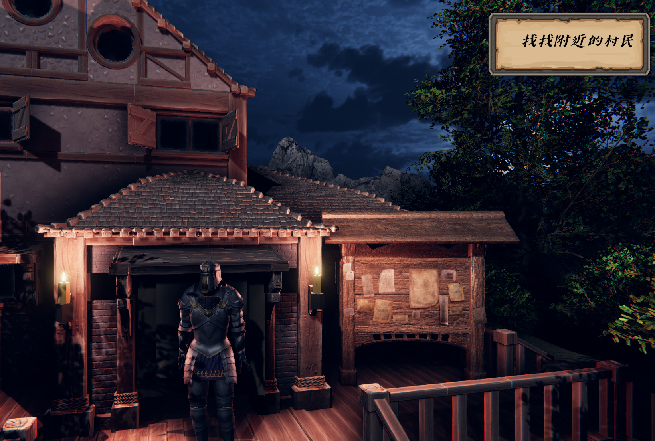
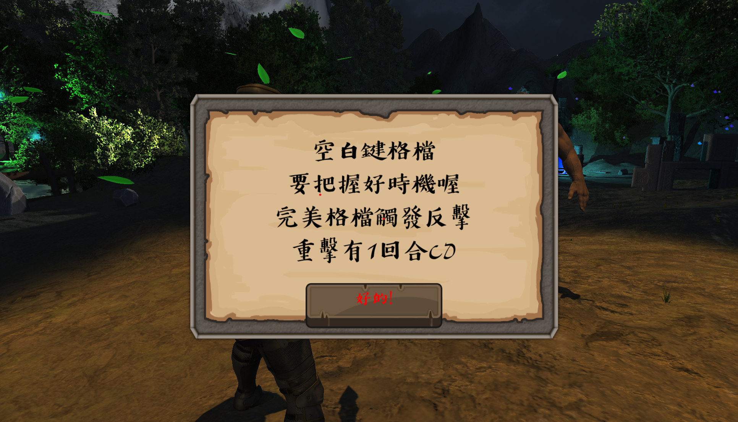
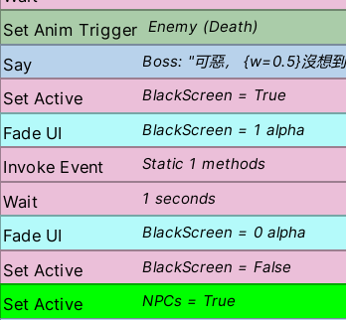
UI
Buttons, Text Fonts, Fungus etc.
更改UI使遊戲更具美感
任務提示
按鈕
黑色image
公告板造型
有按下的Sprite swap及音效(Fungus play sound), 使更有手感
透過Fungus set active & fade UI 做出過場

Slide 16
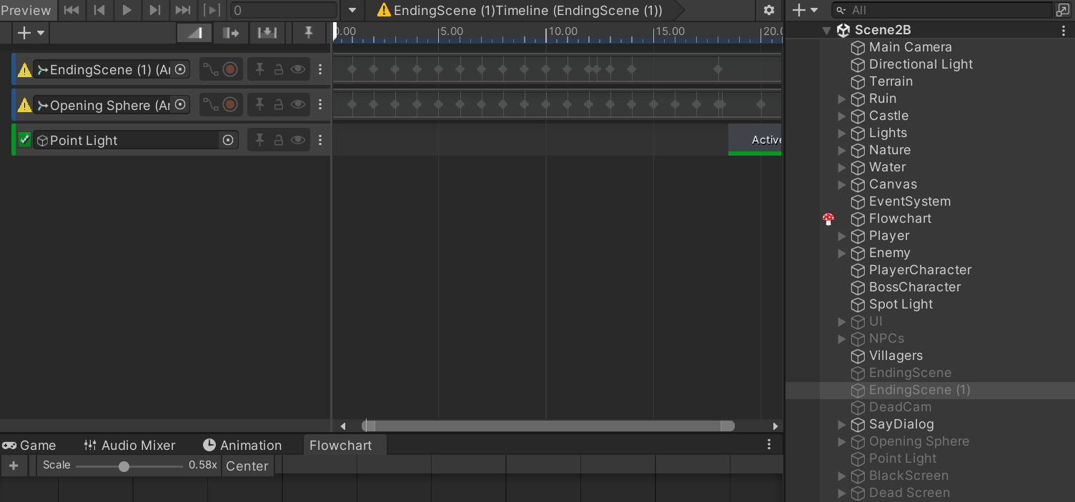
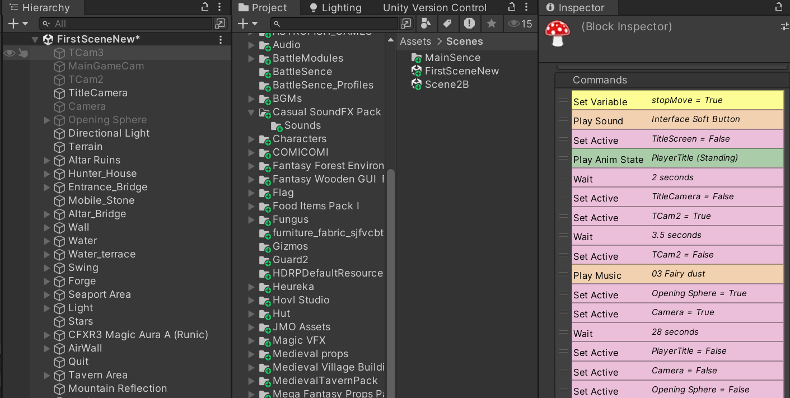
過場動畫
Timeline
1
為不同物件及鏡頭設置animation & timeline
鏡頭轉換
使用Fungus set active切換鏡頭, 達到接駁
2
音樂
3
Fungus 配合音樂增加氛圍

Slide 17
05.游戲流程及戰鬥實現
游戲流程設計
戰鬥邏輯實現

Slide 18
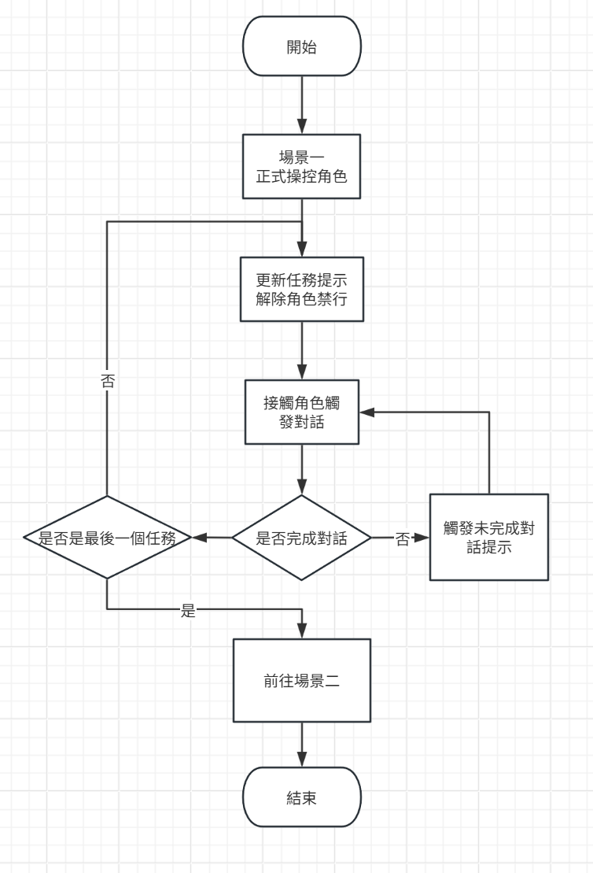
任務流程設計與實現
Fungus邏輯設計
場景一通過Fungus實現與角色的交互與任務的完成
需要注意的問題
01.
為已觸發對話又意外退出的任務建立分支情況
02.
防止角色跳過任務提前進入下一階段
03.
特定情況下要讓角色不接受控制並停止移動。

Slide 19
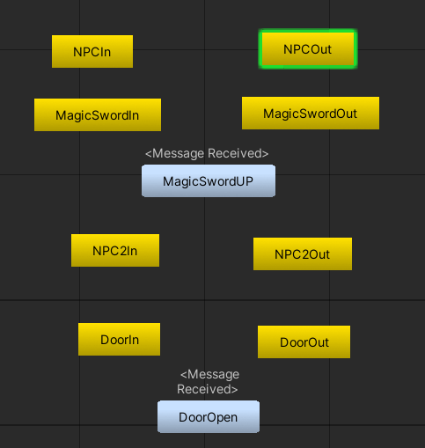
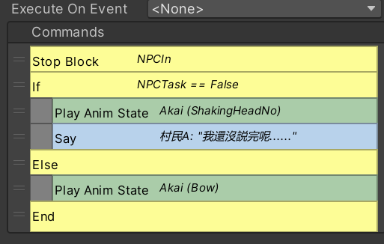
任務流程設計與實現
為已觸發對話又意外退出的任務建立分支
在NPC上放置Block觸發方法
使用課堂提供的TriggerFlowchart方法對玩家是否進入任務範圍進行判斷
在Fungus中創建變量
使用變量來表示任務是否已經完成
使用if-else
通過對創建的任務對應變量進行判斷決定後續動作

Slide 20
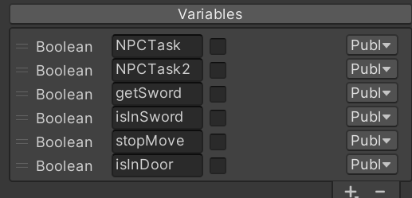
任務流程設計與實現
防止角色提前進入下一階段
使用Bool
使用if-else
添加判斷后執行内容
創建Fungus中的Bool變量
使用Fungus的if-else判斷前置任務的boll變量是否為完成
為NPC添加玩家當前任務狀態應該播放的内容

Slide 21
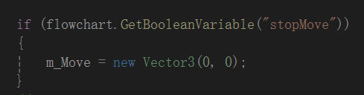

任務流程設計與實現
創建bool變量
使用Fungus的bool變量表示當前是否允許移動。
特定狀態下讓角色不接受控制停止移動
修改移動代碼
判斷是否能夠移動
找到角色移動代碼對應内容，在代碼中創建Flowchart對象，調用Fungus中的bool變量，判斷是否可以移動。
完成不允許移動的任務后調整bool變量，改變角色移動狀態。

Slide 22

戰鬥邏輯實現
使用Fungus和代碼結合實現戰鬥場景
戰鬥場景流程實現
場景二沒有讓玩家對角色進行移動控制，全程使用Fungus進行劇情推進
戰鬥功能實現
結合Fungus，編寫玩家與敵人的邏輯代碼
血條UI實現
使用代碼實現對血條減少和變色的邏輯代碼

Slide 23
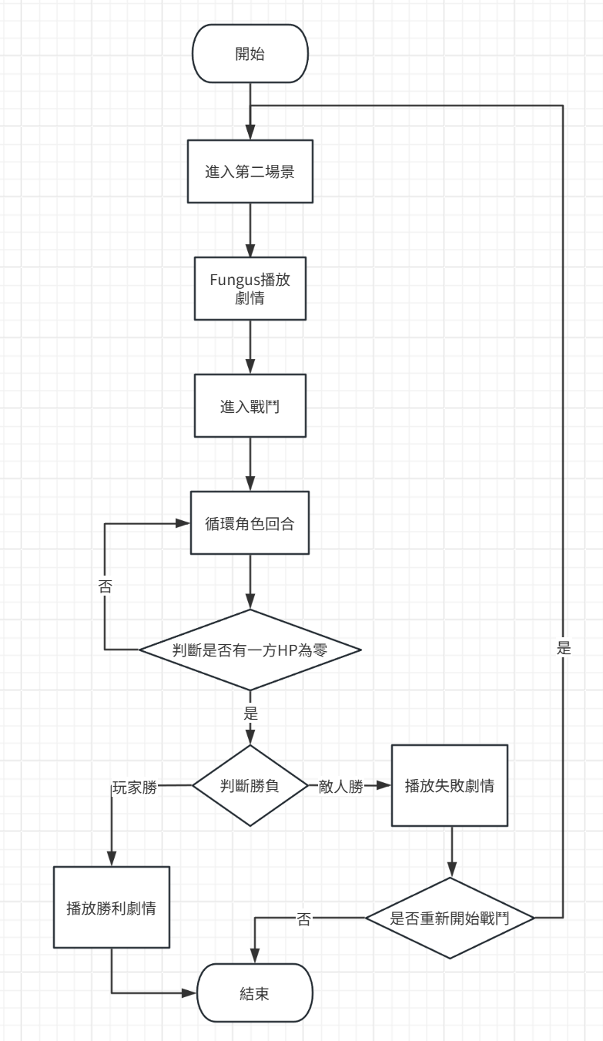
戰鬥邏輯實現
播放開篇劇情
使用GameStart的Block播放戰鬥開始前的劇情，並進入戰鬥狀態。
為戰鬥邏輯提供參數支持
使用Fungus對戰鬥流程進行實現
創建戰鬥狀態下所需的Fungus變量，與戰鬥代碼進行交互
判斷戰鬥狀態
根據Fungus的戰鬥變量判斷是否進入下一階段

Slide 24
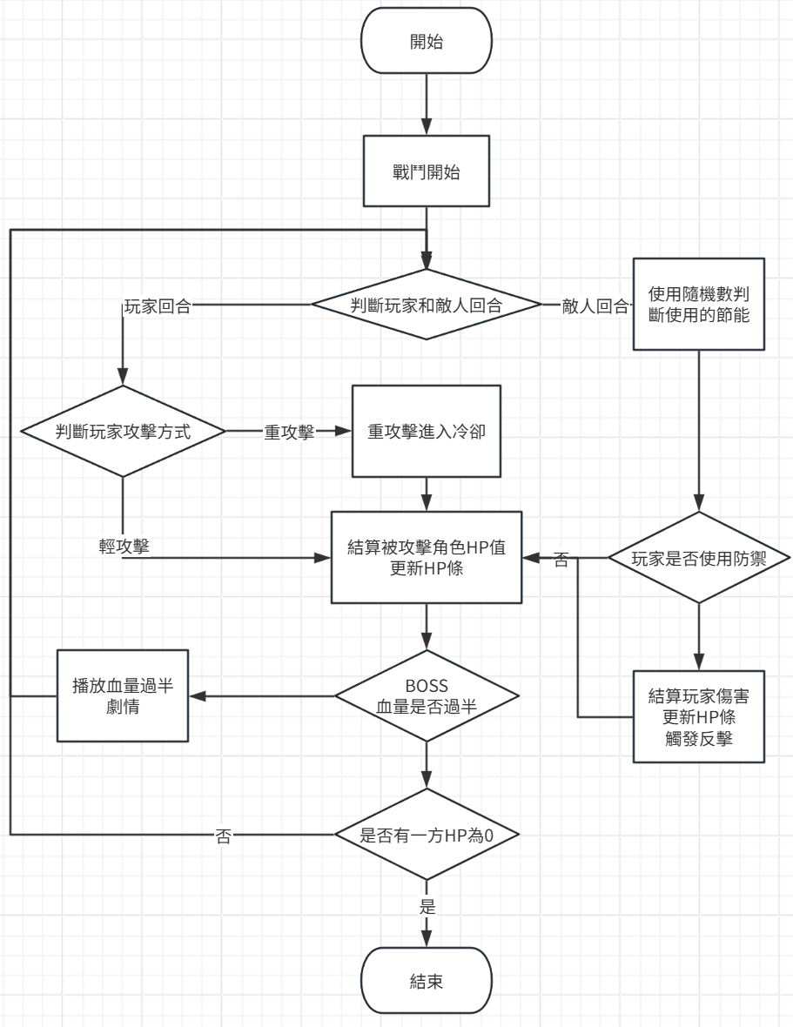
戰鬥邏輯實現
與Fungus結合實現戰鬥邏輯
01
實現邏輯代碼
為角色及敵人實現攻擊和被攻擊代碼
02
Fungus控制角色
使用Fungus調用角色對應代碼實現角色攻擊
03
更新角色參數
調用Fungus方法更新Flowchar中的角色參數

Slide 25
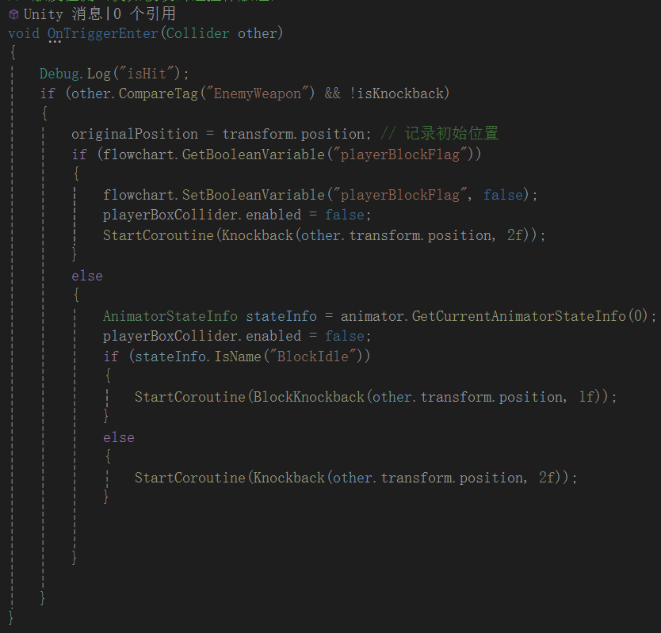
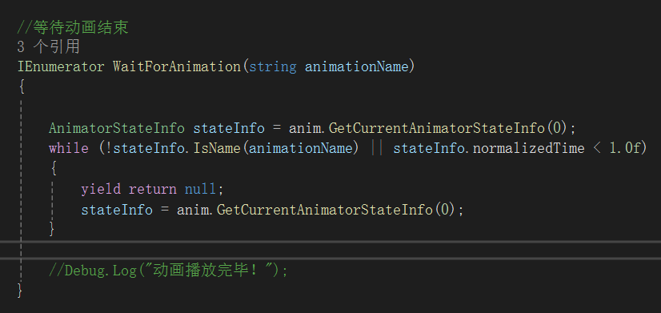
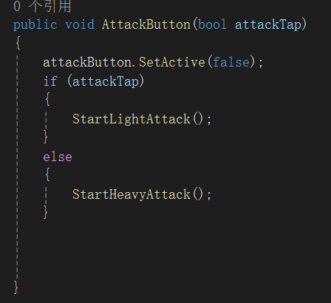
戰鬥邏輯實現
實現戰鬥代碼
創建角色和敵人的邏輯代碼，其中包括以下主要函數：
攻擊函數
被攻擊函數
動畫等待邏輯
被調用是觸發，播放攻擊動作，調用動畫等待函數，更新動作，更新當前回合狀態。
當前攻擊角色的武器觸發Trigger后調用，播放被攻擊動畫，向當前方向身後位移，等待動畫播放結束，回到原位，更新HP值和狀態參數。
播放動畫后調用，通過定義動畫組件變量，獲取當前正在播放的動畫名稱，播放完畢後執行後續内容。

Slide 26
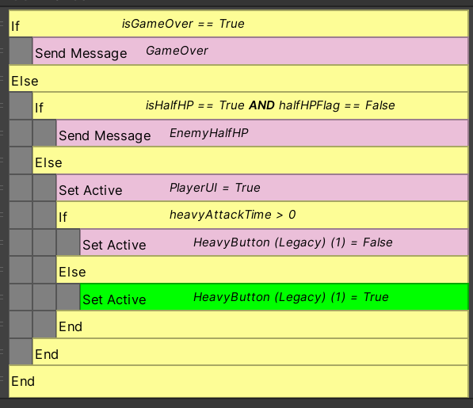
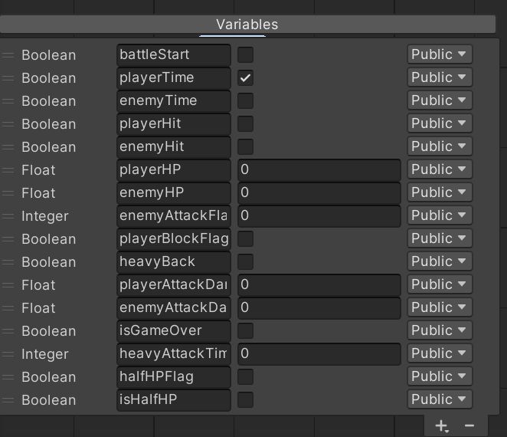
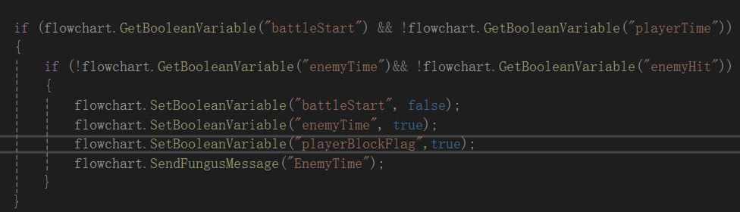
戰鬥邏輯實現
使用Fungus控制角色、更新參數
01
設置戰鬥所需參數
02
創建Flowchar對象
03
編寫Block流程
在Flowchar中創建戰鬥所需要的變量，方便代碼進行更新
在代碼中創建公共的Flowchar對象，更新戰鬥變量時調用Flowchar的Get、Set方法
在Block中利用戰鬥變量編寫戰鬥邏輯，判斷當前回合、調用攻擊方式

Slide 27
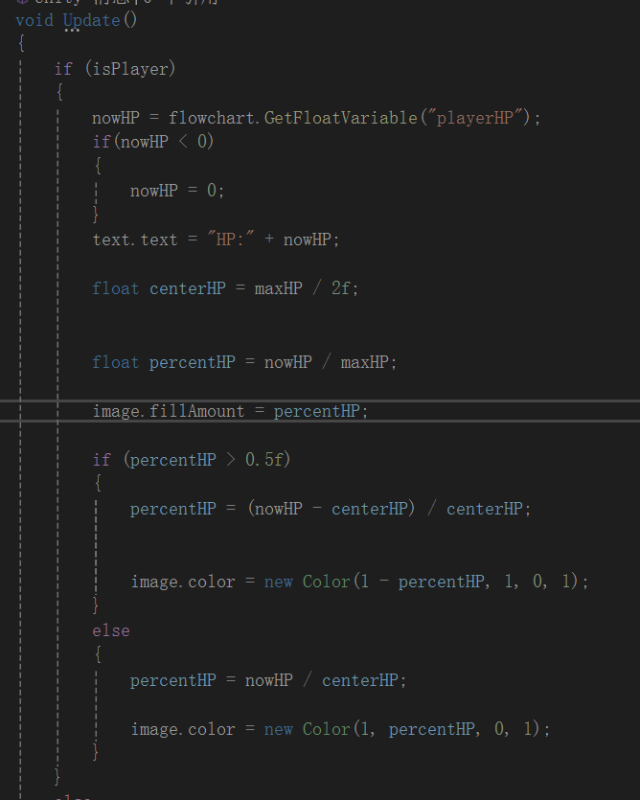
戰鬥邏輯實現
血條UI實現
設置UI圖片
在Unity中創建並設置血條UI
編寫血量代碼
使用代碼通過Flowchar獲取當前血量值，通過Unity的image控件更新當前HP值，設計算法按比例改變血條顔色
算法設計
設計算法按比例改變血條顔色

Slide 28
06.問題解決方案及可優化思路
項目製作時遇到的問題
游戲邏輯優化方案

Slide 29
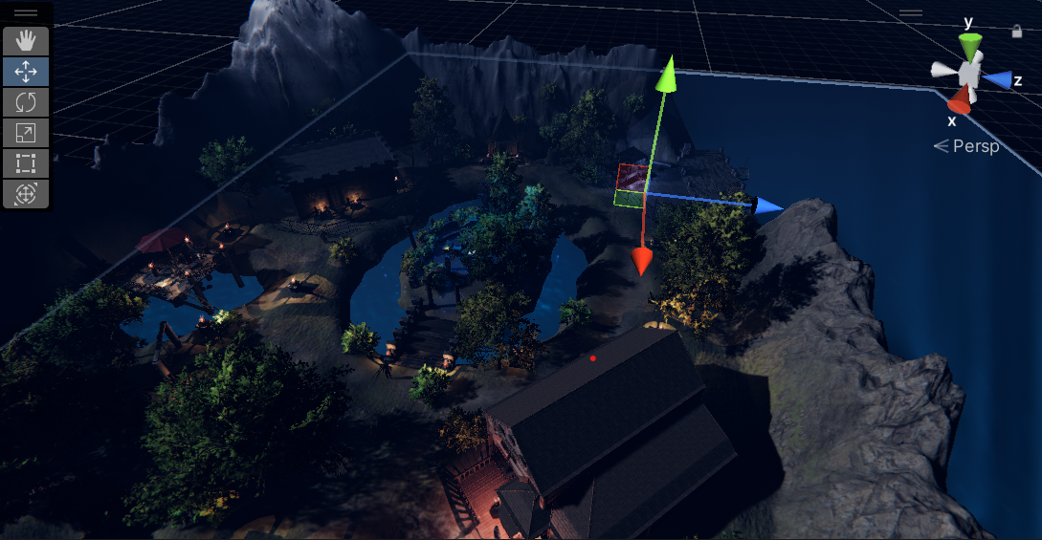
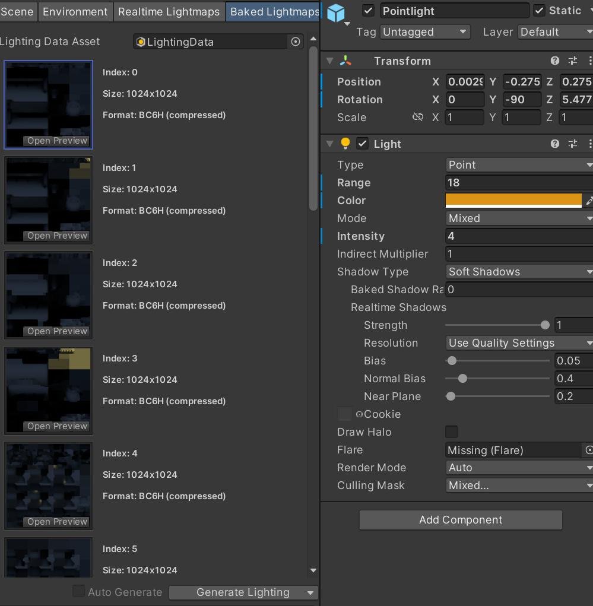
效能優化
減少Frame Drop
01
水的數量
修改大地型令到能一個水物件造出3個水區
02
水的質量
透過修改Suimono_Module的品質, 達到品質效能平衡
03
光
減少不必要的燈, 使用lightmap, mixed

Slide 30
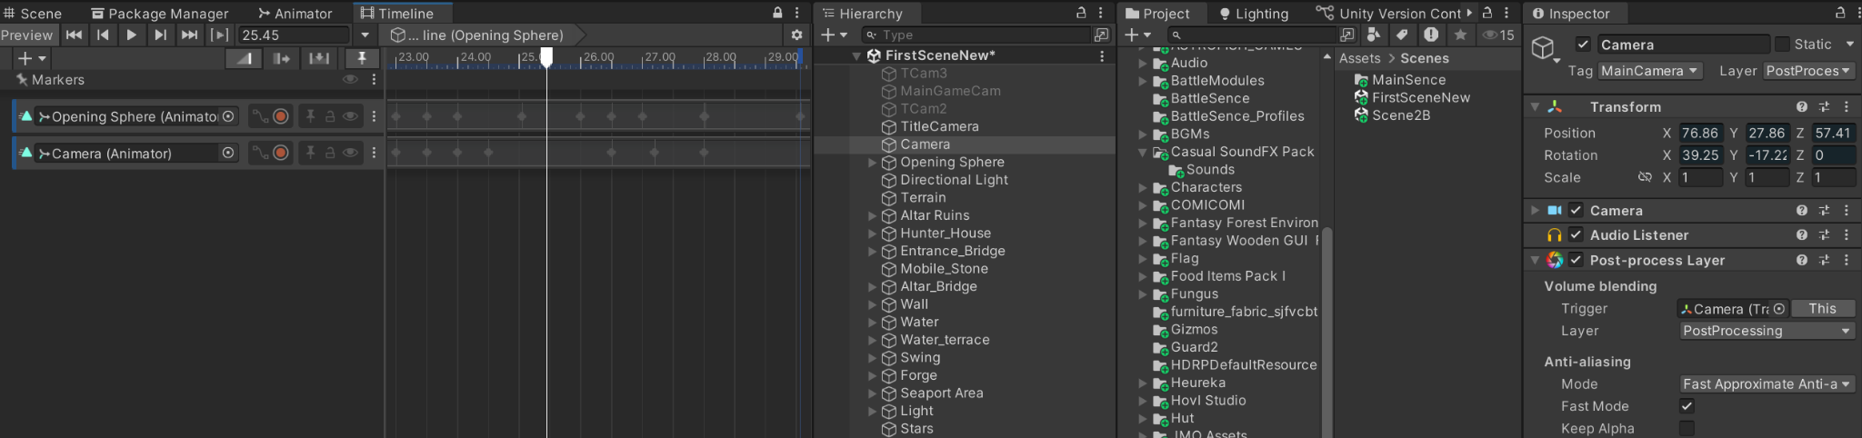
Timeline 影片角度旋轉
角度設定
01
鏡頭Rotation
每個key檢查, 否則有機會發生錯誤, 鏡頭轉動360度才到指定位置
02
避免大幅度移動角度
透過鏡頭位置遷就

Slide 31

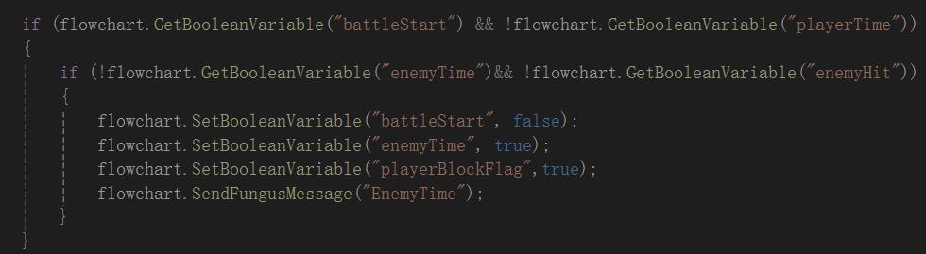
遇到的問題及解決方案
判斷回合時出現角色回合錯亂
在最開始的回合判斷中，由於兩個角色都在對回合進行判斷，同時動畫運行參數更新不夠及時，出現了搶回合的情況
解決方式
通過嵌套原始的回合判斷方法，將是否為當前角色回合的變量作爲最底層的判斷，防止不應行動的角色爭搶回合

Slide 32
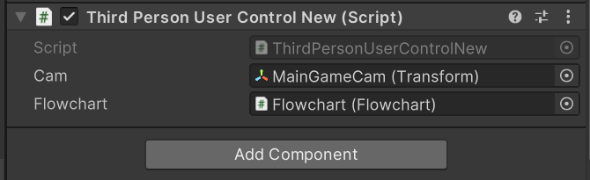
遇到的問題及解決方案
角色移動控制出現問題
角色無法跟隨鏡頭轉向調整移動方向，導致移動控制出錯。
解決方案
出錯的根本原因為攝像頭的ForWorld函數更新數值出錯，導致角色的正視角無法正常更新。而ForWorld函數的出錯原因大概是因爲攝像頭處於孫子輩的階層中導致的，通過使用階層最外的攝像頭追蹤方法后解決。
由於場景中存在大量tag為mainCamera攝像頭，會爭搶原代碼中的攝像頭對象，因此將代碼中的Camera對象設定爲主動拖動的對象防止攝像頭賦值錯誤。

Slide 33
游戲邏輯優化方案
01
02
03
優化戰鬥回合判斷邏輯
角色碰撞優化
添加被攻擊時的特效
當前戰鬥判斷是由兩個updata函數在不停的刷新判斷來實現回合切換，且戰鬥邏輯代碼分爲了四個大類，控制角色戰鬥使用的大量的參數，後續不好優化。
新方案將四個大類結合為player類和emeny類，在通過新建一個controller類來實現回合制判斷並調用player和emeny中的戰鬥函數。
先階段使用的是在武器上添加collider與角色的collider進行碰撞觸發被攻擊的效果，但這種方案需要嚴格控制角色與角色之間的距離，且容易出現BUG。
新方案將角色被攻擊的動作直接銜接在攻擊動作的後方，通過controller類一起調用。但目前對動畫的播放邏輯還不太瞭解，可行性還待考證。
由於對動畫的把控不夠到位，課堂上的攻擊出血特效沒能實現。
通過優化角色代碼添加特效函數，在想要出綫特效的部位添加對應Tag，被攻擊后在對應的部位播放攻擊特效。
對特效的動畫如何製作還不熟悉方案有待考證。

Slide 34
Thank You

Slide 35
技术创新改变世界
技术创新突破
团队在技术创新方面的重要突破和进展。
新引擎开发
虚拟现实技术应用
实时渲染优化
团队成功开发全新游戏引擎达到突破性成果。
成功将虚拟现实技术应用于游戏开发中
团队成功优化实时渲染技术，提升游戏画面质量

Slide 36
戰鬥邏輯實現
血條UI實現
設置UI圖片
在Unity中創建並設置血條UI
編寫血量代碼
使用代碼通過Flowchar獲取當前血量值，通過Unity的image控件更新當前HP值，設計算法按比例改變血條顔色
算法設計
設計算法按比例改變血條顔色

Slide 37
产品发展
现有产品发展
总结过去一年现有产品的发展情况和用户反馈
产品A更新
产品B改进
产品C扩展
通过新增关卡和角色丰富游戏内容。
优化游戏性能和稳定性，解决用户反馈问题
推出新的游戏模式和挑战，吸引更多用户

Slide 38
游戲邏輯優化方案
现有产品发展
总结过去一年现有产品的发展情况和用户反馈
产品A更新
产品B改进
产品C扩展
通过新增关卡和角色丰富游戏内容。
优化游戏性能和稳定性，解决用户反馈问题
推出新的游戏模式和挑战，吸引更多用户

Slide 39
创新精神
创新设计
推出独特的游戏玩法，吸引更多用户
团队创新精神
技术突破
用户体验优化
提供沉浸式体验和虚拟现实技术。
根据用户反馈不断改进游戏功能和界面设计
团队在技术创新方面的突破，持续提升游戏品质和用户体验

Slide 40
戰鬥邏輯實現
协同配合
03
团队协作推动项目，密切配合 - 团队协作推动项目。
有效沟通
02
通过开放、透明的沟通渠道，团队成员能够及时了解项目进展和问题，并进行有效的解决方案讨论。
共同目标
01
团队成员需要对项目的目标和愿景保持一致，并共同努力实现这些目标，以达到团队的共同成功。

Slide 41
游戏体验提升
提供更好的游戏体验
]
技术创新
使用新技术和工具提升游戏性能。
用户反馈
关注用户体验，根据反馈改进游戏界面和操作方式
内容丰富
增加新关卡、角色和任务等内容，让游戏更具吸引力
通过技术创新和用户反馈，不断提升游戏品质，满足用户需求。

Slide 42
市场沟通
团队合作与市场沟通
跨部门合作
信息共享
市场反馈
与市场部门合作，了解用户期望。
及时沟通项目进展和困难，寻求协同解决方案
积极倾听用户反馈，优化产品体验

